Slide 1
惯性筛
课程设计
朱翰宸、严依依

Slide 2
CONTENTS
01
题目分析
02
工作原理及组成
03
传动方案对比与选择
04
总结

Slide 3
01
题目分析
利用物体在没有受到外界作用力下保持静止状态或匀速直线运动状态的性质，来分离不同大小的物体。
筛网
体积大
惯性筛
体积小

Slide 4
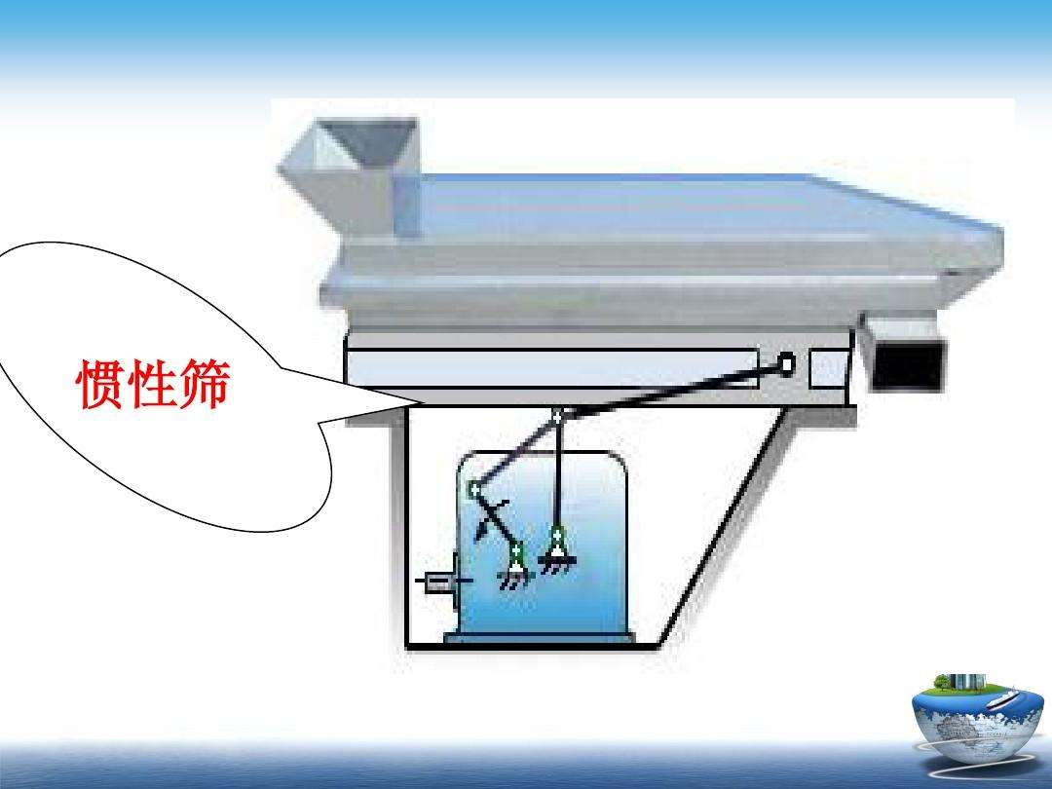
01
工作原理
惯性筛的传动轴在电动机的带动下高速旋转，轴上的圆盘及配重物在旋转过程中产生较大的惯性力，筛子在惯性力的作用下高速来回运动，将中、小物料进行筛分。
02
组成
1、筛箱
2、筛网
3、传动轴
4、电动机
5、轴承
6、传动机构等

Slide 5
传动方案的对比与选择
曲柄滑块机构
曲柄摇杆机构
1
2
3
4
偏置双曲柄 滑块机构
凸轮机构

Slide 6
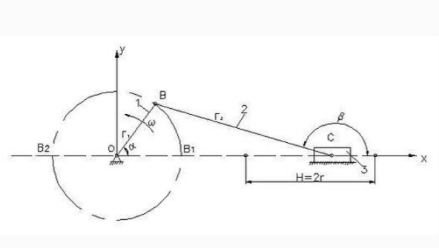
传动方案的对比与选择
曲柄滑块机构
由曲柄和滑块的组合来实现转动和移动相互转换
以曲柄为主动件，把整周转动转换为往复移动
优点：设置为偏置曲柄滑块则具有急回特性
缺点：体积较大

Slide 7
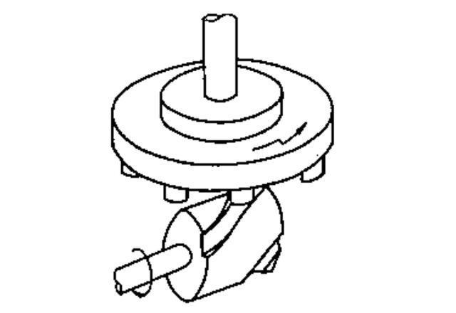
传动方案的对比与选择
凸轮机构
由凸轮，从动件和机架三个基本构件组成的高副机构
凸轮的轮廓线或凹槽的形状，可将连续的旋转运动转
化为往复的直线运动
优点：运动轨迹可以自行定制
缺点：制造复杂

Slide 8
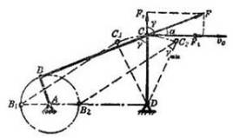
传动方案的对比与选择
曲柄摇杆机构
由一个曲柄和一个摇杆组成的铰链四杆机构
曲柄为主动件且等速转动，而摇杆为从动件作变速往返摆动
优点：制作简单
缺点：输出轨迹不好确定

Slide 9
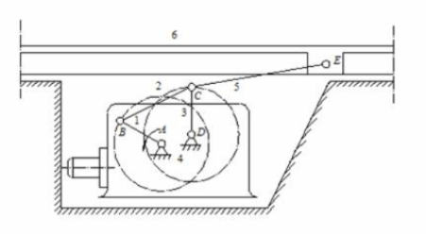
总结
偏置双曲柄滑块机构
曲柄滑块机构制作难度中等，采取偏置方式具有急回特性，可以提高运行效率，采取双曲柄带动滑块的方式可以使运行更加简便，也利于安装。

Slide 10
THANKS

